Slide 1
Проект на Python Телеграмм-бот «кинопоиск»
Подготовили Шишлянников М. и Пфиценмаер Э.

Slide 2
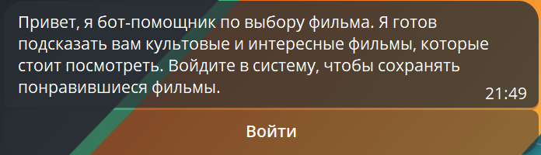
Суть:
Создать телеграмм-бот на python, с помощью которого можно моментально подобрать фильм по жанру, а также найти интересующий по году выпуска и названию.

Slide 3

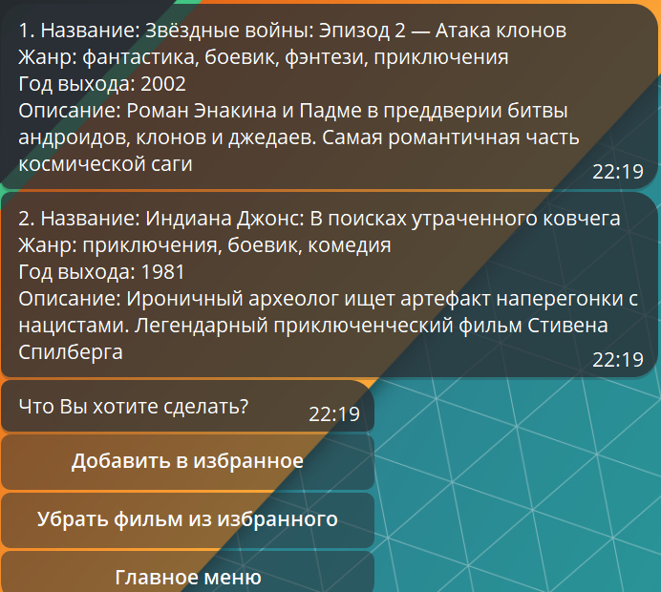
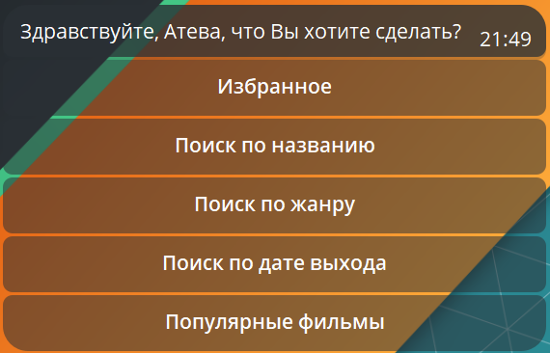
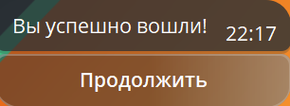
Скриншоты:

Slide 4

Особенности
Классная аватарка

Slide 5
Что использовалось?
Для создания бота использовался официальный бот телеграмма (father_bot)
Использовалась среда разработки PyCharm
Использовался язык программирования python
Также использовались отдельные библиотеки python (Sqlite3, Telebot, Urllib.parse, Requests, Json)
Использовались труд и терпение разработчиков

